Slide 1
目次
研究の背景
研究の目的
体制
活動実績
4-1. AI-Ready基盤
4-2. AI駆動開発
4-3. AI品質保証
4-4. ｘｘｘｘ
５. 今後の活動方針

Slide 2
3. 体制
分科会名称をここに記載（例：AI-Ready基盤）
氏名（例：山田 太郎） | 会社名（例：三菱AI株式会社）

Slide 3
目次
研究の背景
研究の目的
体制
活動実績
4-1. AI-Ready基盤
4-2. AI駆動開発
4-3. AI品質保証
4-4. ｘｘｘｘ
５. 今後の活動方針

Slide 4
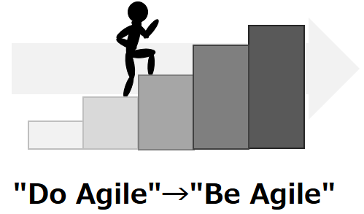
4-2. 背景・目的
アジャイル開発は迅速な価値提供を可能にするが、多くのチームが形式的な運用（Do Agile）に留まり、効果を十分に発揮できていない。その結果、成功事例が蓄積されず組織への定着が進まないことが課題である。本研究では、アジャイル先進企業・三菱グループ企業へのアンケート調査やヒアリングを通じて、アジャイルの価値観を深く理解している状態（Be Agile）に至るための要素とその好事例を明らかにした。
各分科会にて記載
（２ページ程度）
※活動の目的(ゴール)、課題、研究の進め方を記載
※過去の中間報告書等をご参考ください
当分科会の目的（われわれはなぜここにいるのか）
アジャイル開発を始めたばかりのチームの成熟度を高め、
アジャイルの本来の強みを生かせる状態（Be Agile）になるにはどうすればよいかを調査・研究する。
■定義 「Be Agile」とは・・・
アジャイルの価値観や精神を深く理解し、顧客ニーズの変化に適した価値を提供し続けるとともに、
継続的な改善サイクルを実行できている状態。
■成果物
① アジャイルチームがBe Agileになるための好事例集（Appendix参照）
② アジャイルチームの成熟度を測定する自己評価シート
（【深化別紙1】アジャイル成熟度評価シート(2025年度版).xlsx参照）
これらの成果物を利用することで、アジャイルチームの現在の成熟度を把握でき、
現状よりさらにBe Agileに近づくために、何をすればよいかの道筋を知ることができる。

Slide 5
５. 今後の活動計画
・活動計画の概要を記載
 | 5月 | 6月 | 7月 | 8月 | 9月 | 10月 | 11月 | 12月 | 1月 | 2月 | 3月
全体イベント
分科会名 (例：AIーReady)
集中討議
中間報告
合宿
集中討議
最終報告
テーマ選定
（OST形式）
インセプ
ションデッキ
作成
事例調査
企業訪問
ヒアリング
分析
整理
資料
作成
各分科会、上記１行程度の幅で記載お願いします。

Slide 6
Appendix

Slide 7
※インセプションデッキの結果、および、
その他資料化したが本編に収まらないものを
Appendixのスライド以降に追加ください。
フォーマットは各分科会で自由とします
（ただし、色味等レイアウトは本スライドにそろえてください）

Slide 8
参考文献

Slide 9
参考文献
参考文献 | 分科会名称
組織を芯からアジャイルにする 市谷聡啓 BNN 2022/7/21
いちばんやさしいアジャイル開発の教本 人気講師が教えるDXを支える開発手法 市谷聡啓／新井剛／小田中育生 インプレス 2020/5
アジャイルソフトウェア開発宣言 https://agilemanifesto.org/iso/ja/manifesto.html
ScrumGuides.org スクラムガイド 2020/11 https://scrumguides.org/docs/scrumguide/v2020/2020-Scrum-Guide-Japanese.pdf スクラムガイド拡張パック 日本語訳版 2025/6 https://scrumexpansion.org/ja/scrum-guide-expansion-pack/2025.6/
SmartSheet Inc. The Complete Guide to Agile Maturity. 閲覧日:2026/2/8． https://www.smartsheet.com/content/agile-maturity | 深化・高度化
参考文献がある場合はこのフォーマットで統一しますので、このフォーマットで記載ください

